Slide 1



Chào mừng các em đến với
tiết tiếng việt

Slide 2




Khởi động

Slide 3
Thứ.....ngày....tháng......
Bài
31
Ánh sáng của yêu thương

Slide 4

  Tiết 2

Slide 5
Trả lời câu hỏi

Slide 6
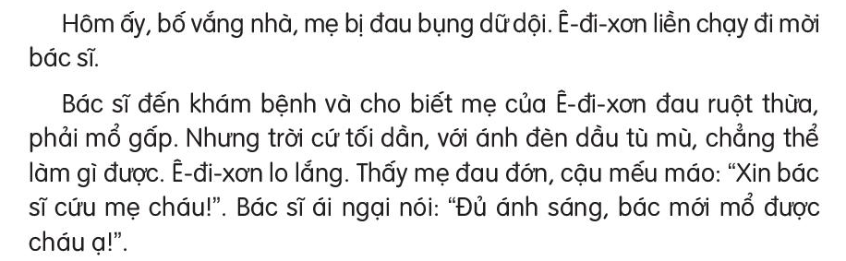
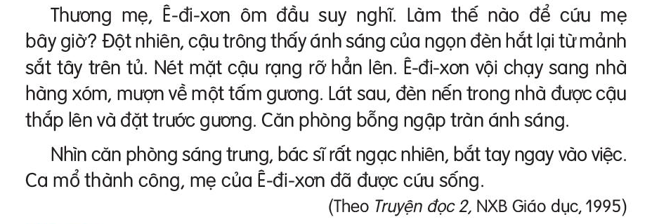
Ánh sáng của yêu thương

Slide 7
Luyện tập

Slide 8
“Những chi tiết nào cho thấy Ê – đi – xơn rất lo lắng cho sức khỏe của mẹ?

Slide 9

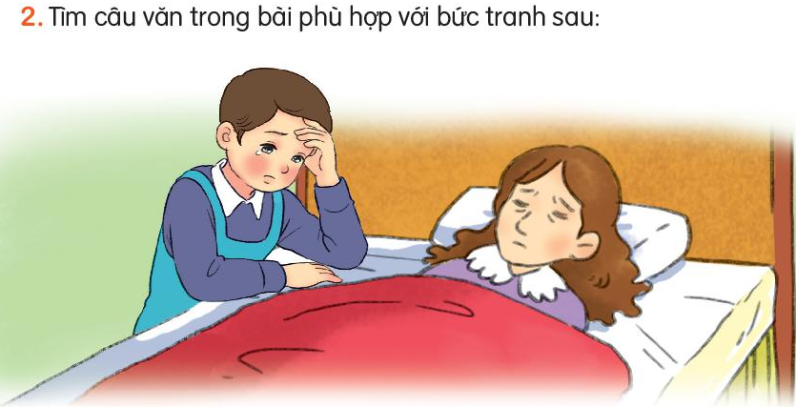
"Thương mẹ, Ê-đi-xơn ôm đầu suy nghĩ: Làm sao để cứu mẹ bây giờ?"

